Slide 1
10539: Almost Prime Numbers
★★★☆☆
題組：Problem Set Archive with Online Judge
題號：10539: Almost Prime Numbers
解題者：侯沛彣、陳冠男
解題日期：2006年5月24日
題意：APN. (almost prime number)是指非質數但只能被某一個質數除盡 (也就是說APN. = 某質數的k次方，k為大於1的正整數)。
目標是算出N組數對 (low, high) ( 0 < low <= high < 10¹²)定出的範圍中，包括邊界，有幾個APN.。

Slide 2
題意範例：
Sample Input
3 <= N
1 10 <= low1, high1。∵1 <= 4 < 8 < 9 <= 10 ∴Output 3
1 20 <= low2, high2。∵1 <= 4 < 8 < 9 < 16 <= 10 ∴Output 4
1 5 <= low3, high3。∵1 <= 4 <= 5 ∴Output 1
解法：
建prime table的同時建立APN. table並以qsort排序後，若high < 10⁶，以prime table算出答案；反之，定位low與high在APN. table的index，再確認邊界值high本身是否為APN.便可得到答案。

Slide 3
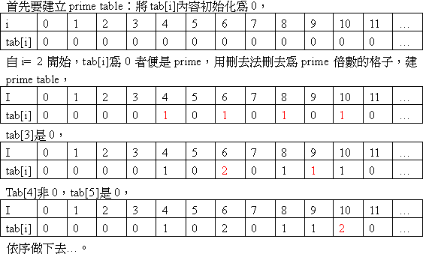
解法範例：

Slide 4
解法範例(續)：
在得知tab[i]為０的同時，將i²、i³、i⁴…等小於10¹²的APN.存入tab_App[]中，共80,070個。再以qsort排序。
若high < 10⁶，計數自low到high間，有多少tab[i]恰為1的，便是答案。
反之，自tab_Ap中找出第一個恰大於等於low的index_low，再找出第一個恰大於等於high的index_high，如果high本身是APN.，答案 = index_high - index_low + 1，不然答案 = index_high - index_low。

Slide 5
討論：
若low與high的上限為n。
時間複雜度，大部分的時間都在建表，耗時(n^{1/2})²，故時間複雜度= O(n)。
空間複雜度，建了兩張不大於n^{1/2}的table，所以空間複雜度= O(n^{1/2})。
10¹²是1 Tera！故無法建大小為10¹²的prime table，再以計數tab[i]為１的方法求解；
上傳code的大小限制為40Kbytes，故無法將prime table或APN. table以hard code的方式建立。
雖然題目說time limit: 1 second是騙人的，但sort APN. table的方法也不能太差，不然會超過10 secondes。
C內建的qsort規定比較用函式回傳值是int，所以不能拿來排double array…。

